Slide 1

1ºHackathon
New Way
Time 4 - Hécate

Slide 2

INTEGRANTES
Alexandre Paravani
Leonardo Nakao
Gabriel Takashi
Gustavo Ranci
Manassés Soares
Wender Cunha

Slide 3

INTRODUCÃO
A nossa plataforma tem como finalidade proporcionar uma experiência incrível no aprendizado do aluno, assim como engajá-lo com o aprendizado e aproximar de vagas de acordo com seu perfil, tendo como base sua vocação.

Slide 4

—PAULO FREIRE
“Educação não transforma o mundo. Educação muda as pessoas. Pessoas transformam o mundo.”

Slide 5

COMO O PROJETO VAI MUDAR A VIDA DO INSTITUTO?
Permitir que os(as) alunos(as)/pais sejam capazes de desenvolver capacidades profissionalizantes no seu próprio tempo, complementando as atividades do instituto e expandindo o alcance do trabalho feito lá.

Slide 6

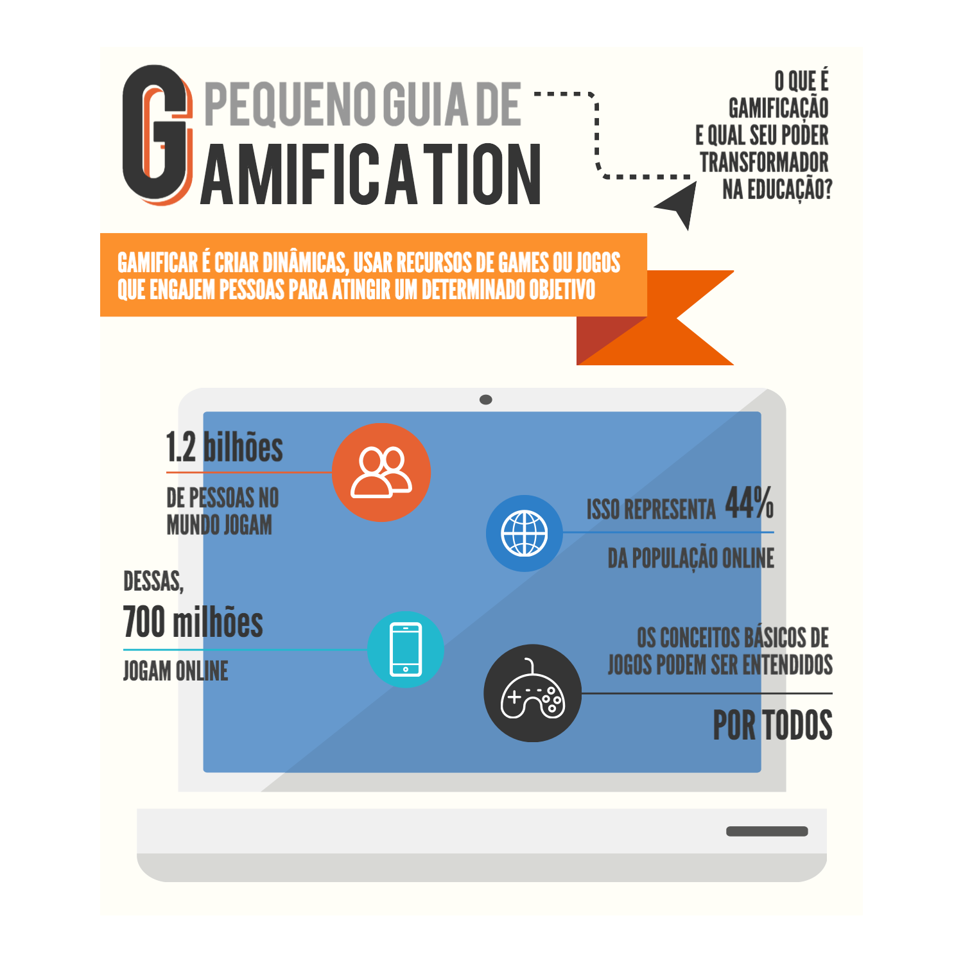
Gamificação
o que é?

Slide 7
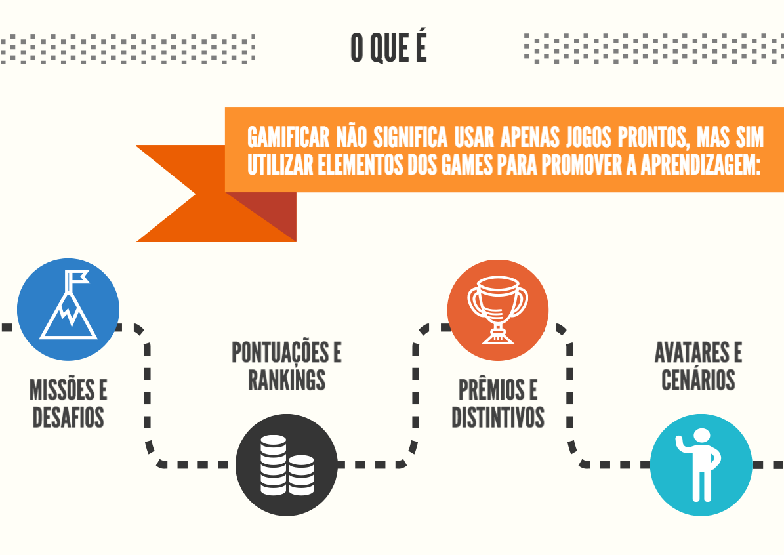
Gamificação
o que é?

Slide 8
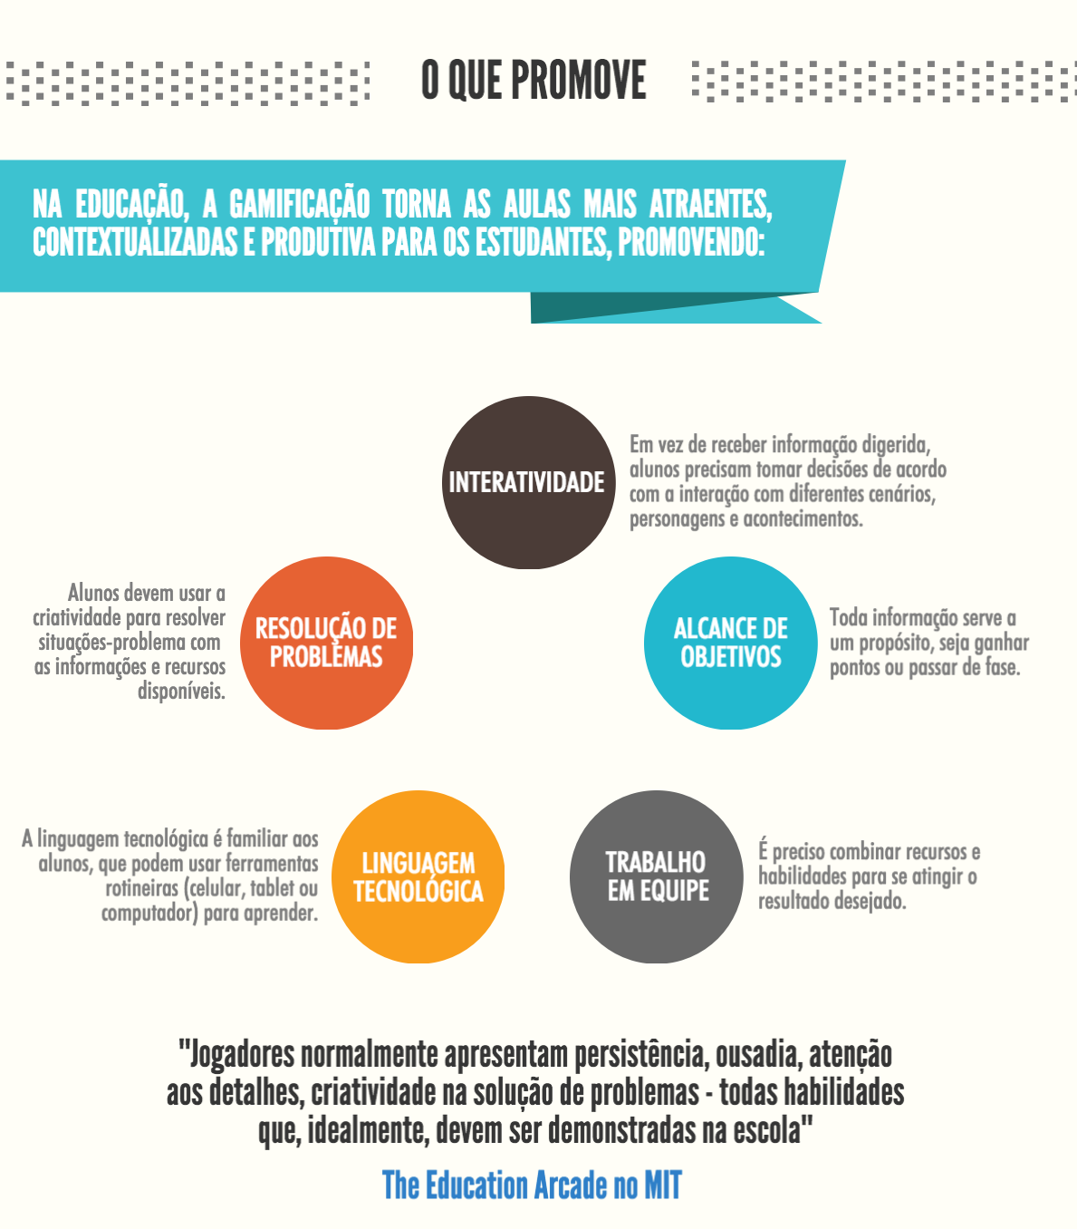
Gamificação
o que é?

Slide 9
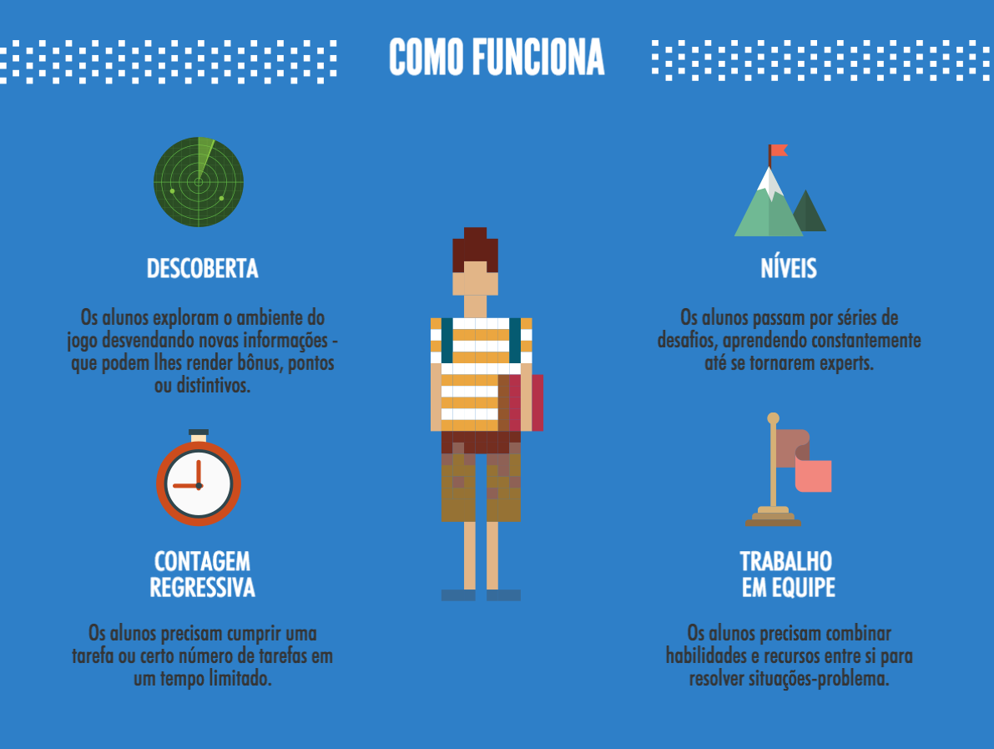
Gamificação
o que é?

Slide 10
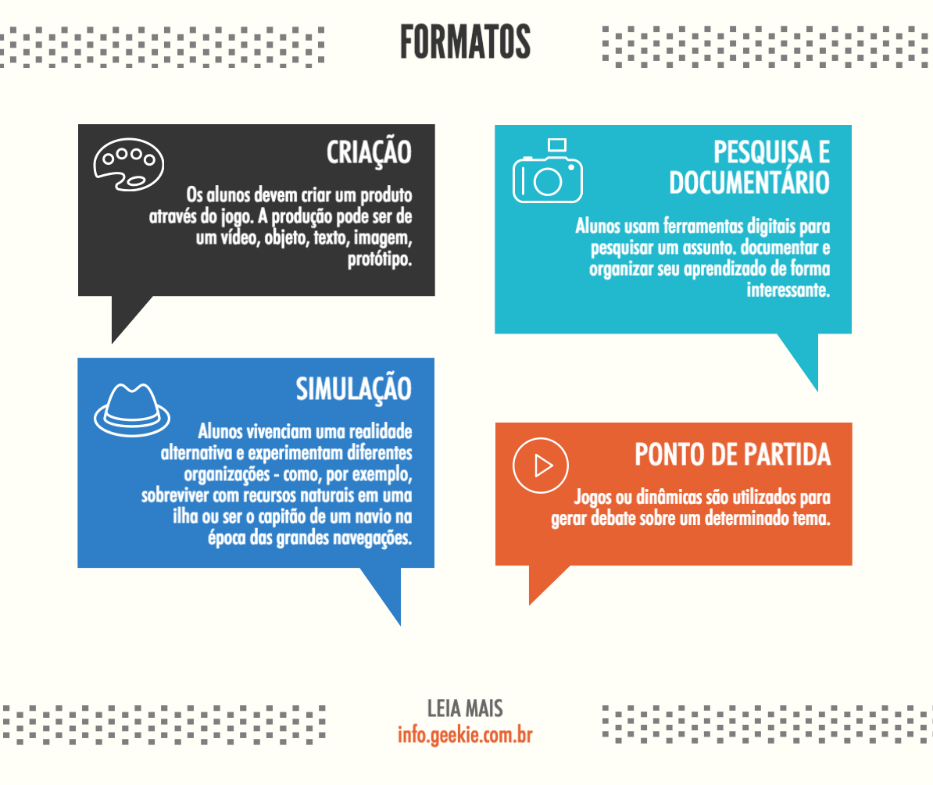
Gamificação
o que é?

Slide 11
GAMIFICAÇÃO NA PLATAFORMA
Emblemas
Avatar
Amizade
Método de premiação por conquistas do usuário.
Persona customizável do usuário conforme seus méritos
Lista de amigos dentro da plataforma.

Slide 12
GAMIFICAÇÃO NA PLATAFORMA
Ranking
Campeonato
Equipes
Método de classificação conforme crescimento dos estudos e conquistas.
Ligas e duelos para incentivar competição entre usuários.
Grupos de estudos podendo para incentivar o crescimento em equipe.

Slide 13

PROBLEMA VS. SOLUÇÃO
PROBLEMA
SOLUÇÃO
Cidadão sem objetivo ou sem opção de aprendizagem
Plataforma com foco em auxiliar e unir o aluno ao conhecimento x mercado.

Slide 14

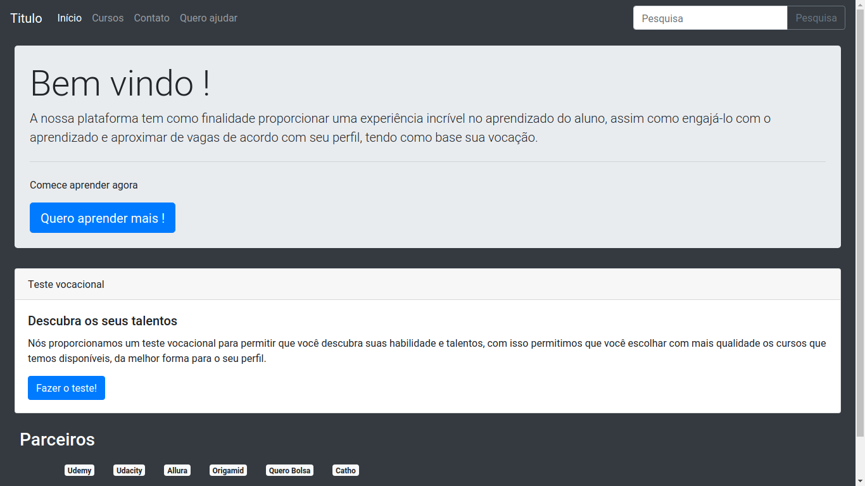
Página inicial

Slide 15
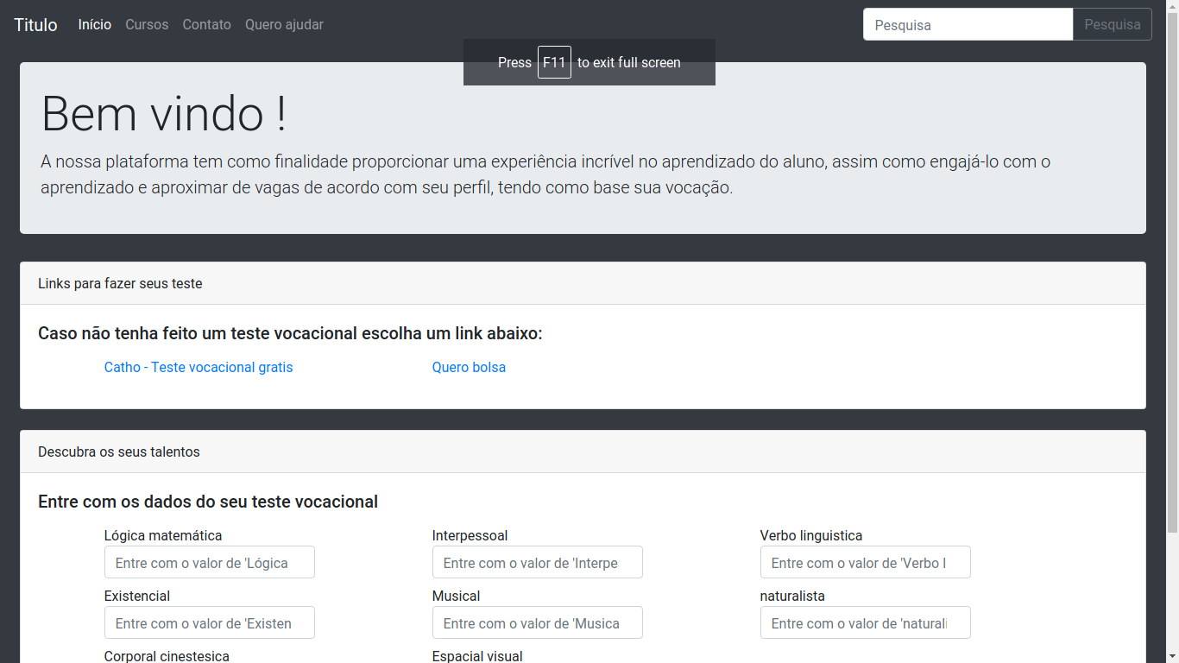
Teste vocacional

Slide 16

INTEGRAÇÕES
Teremos integrações com outras plataformas de estudos e outras ferramentas que irão auxiliar na formação do perfil do usuário.

Slide 17


Teste vocacional

Slide 18



Streaming de Cursos
ORIGAMID

Slide 19




PRÉ REQUISITOS

Slide 20
OBRIGADO!
Tem alguma dúvida?

